Slide 1
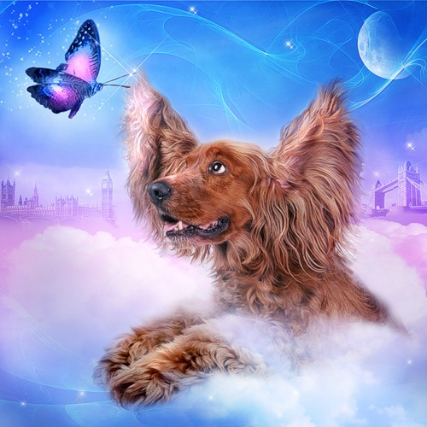
Евгений Чарушин «Томкины сны»
1 класс

Slide 2
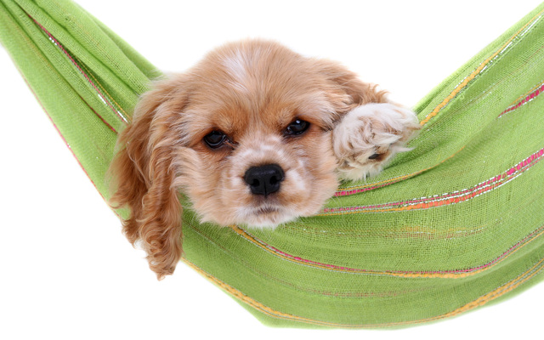
У охотника я увидел пёсика. Он вот какой. Уши длинные, хвост короткий...
Назвал его Томкой.
И стал растить помощника…

Slide 3
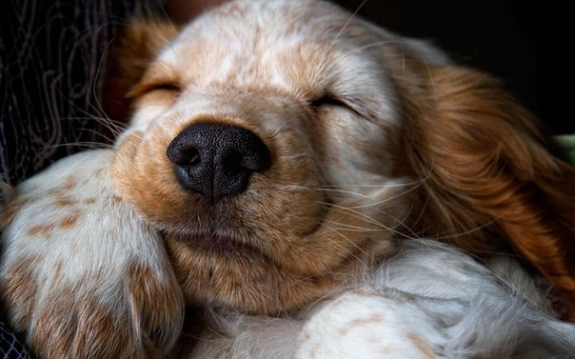

Slide 4
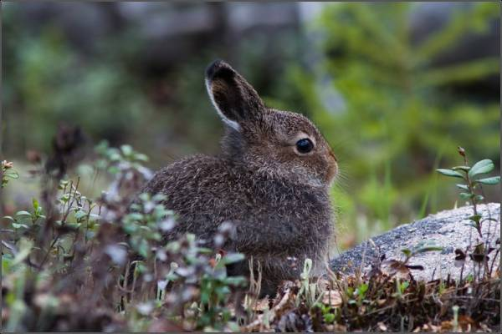
Зайчонок

Slide 5
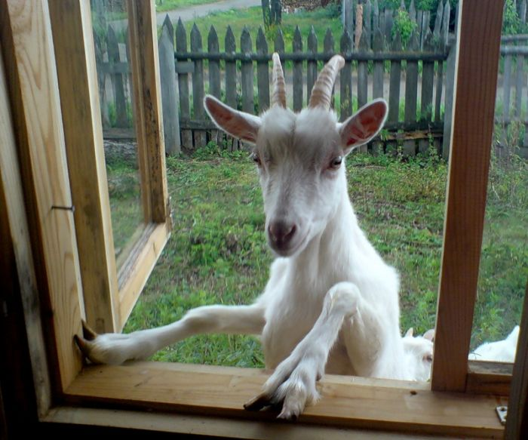
Коза

Slide 6
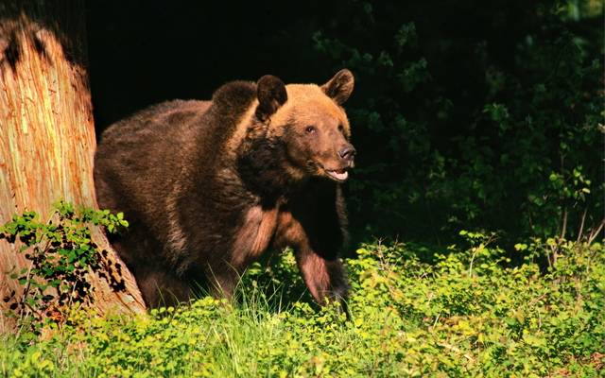
Медведь

Slide 7
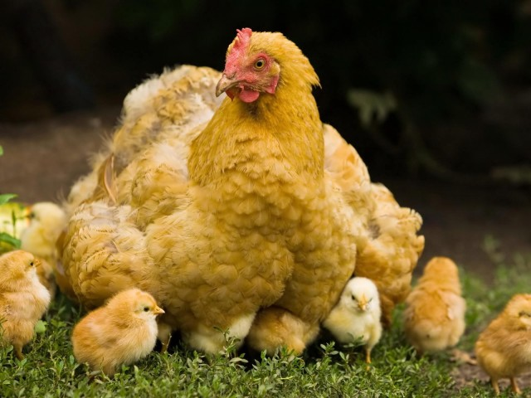
Курочка с цыплятами

Slide 8
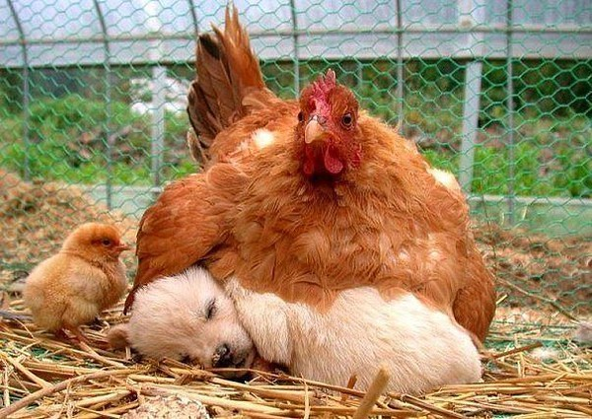

Slide 9
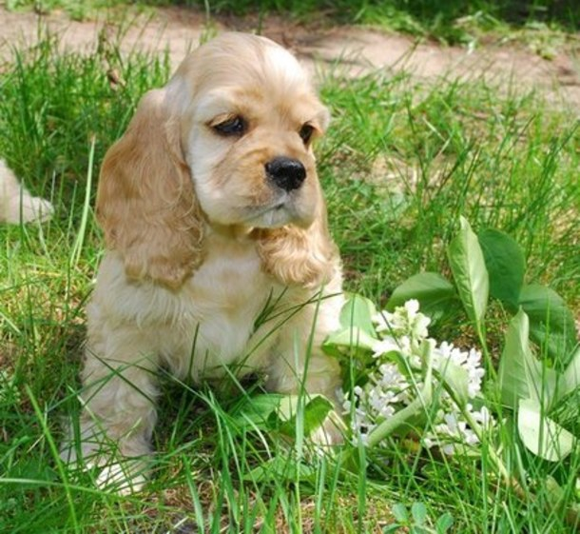

Slide 10
